Slide 1
Создание группового журнала как средство подготовки старших дошкольников к школьному обучению с привлечением родителей

Slide 4
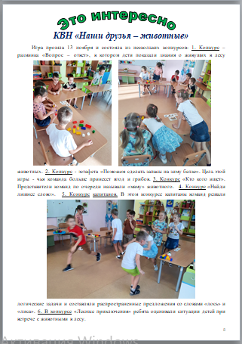

Slide 5
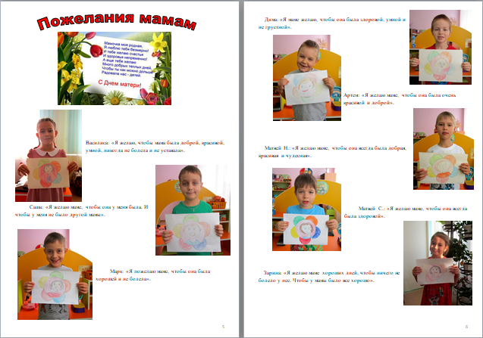

Slide 6
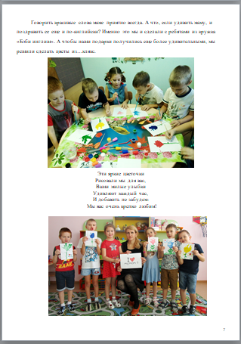

Slide 7
